Slide 1


Reconnaisance d’objets et de personnes
Victor Rios

Slide 2
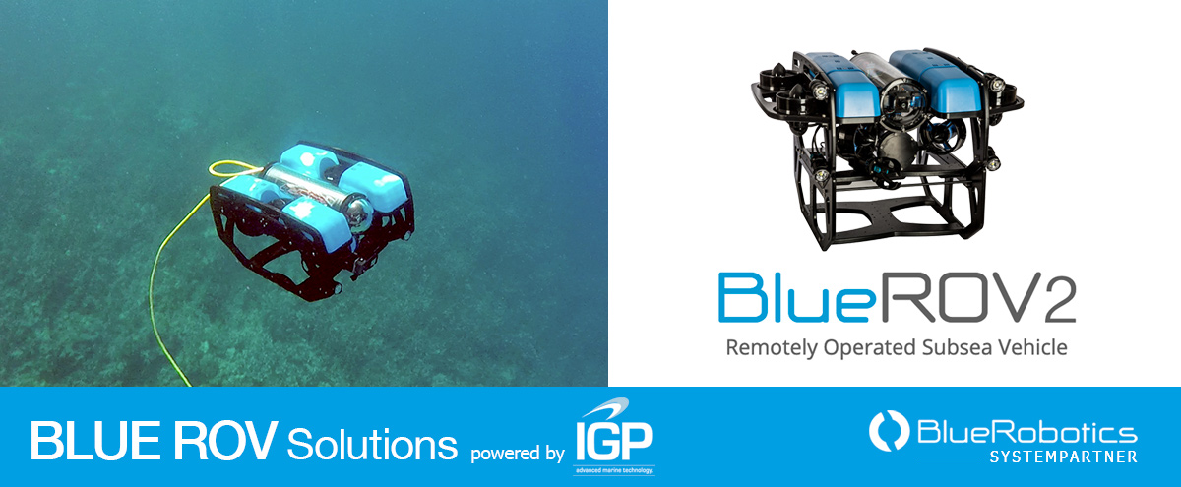
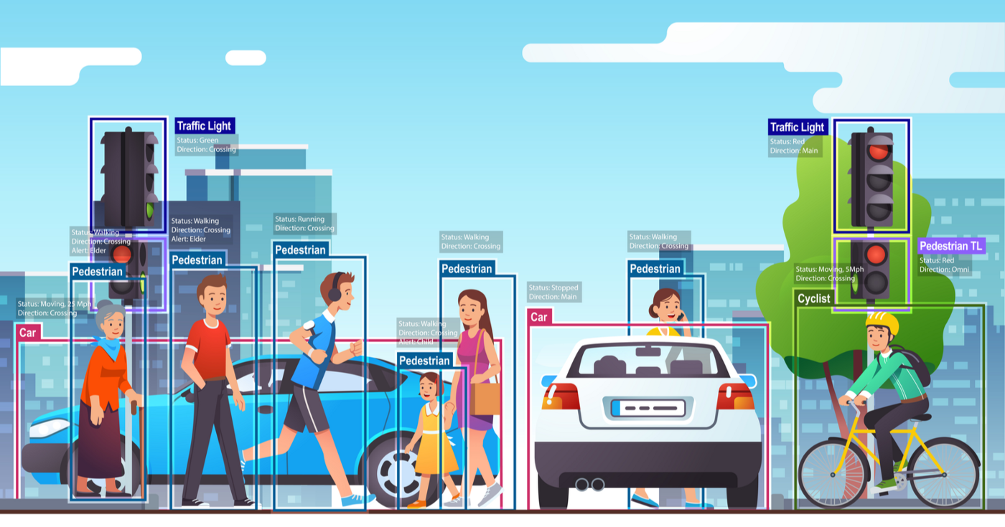

Contexte et Motivation
Contexte:
Vision artificielle / Robotique
Expériences en computer vision
Projet BlueROV avec Ifremer

Slide 3
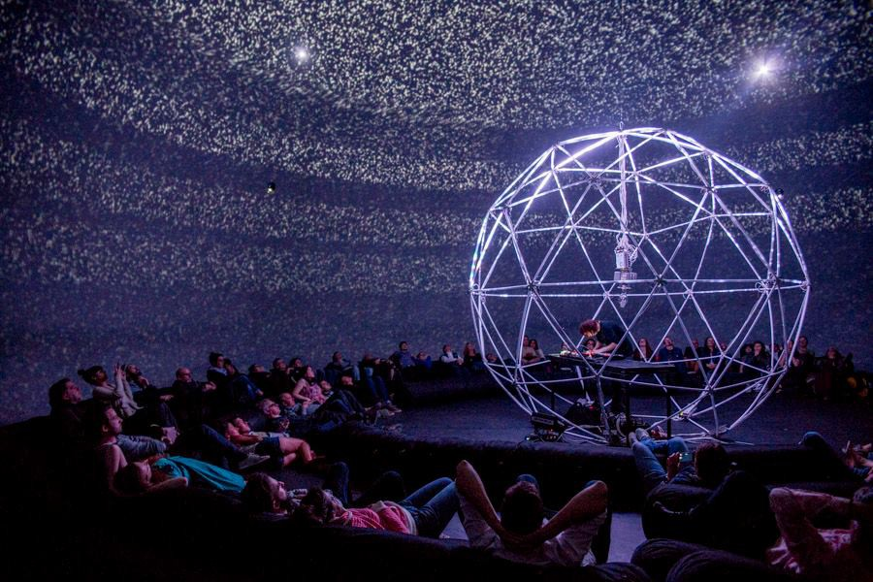
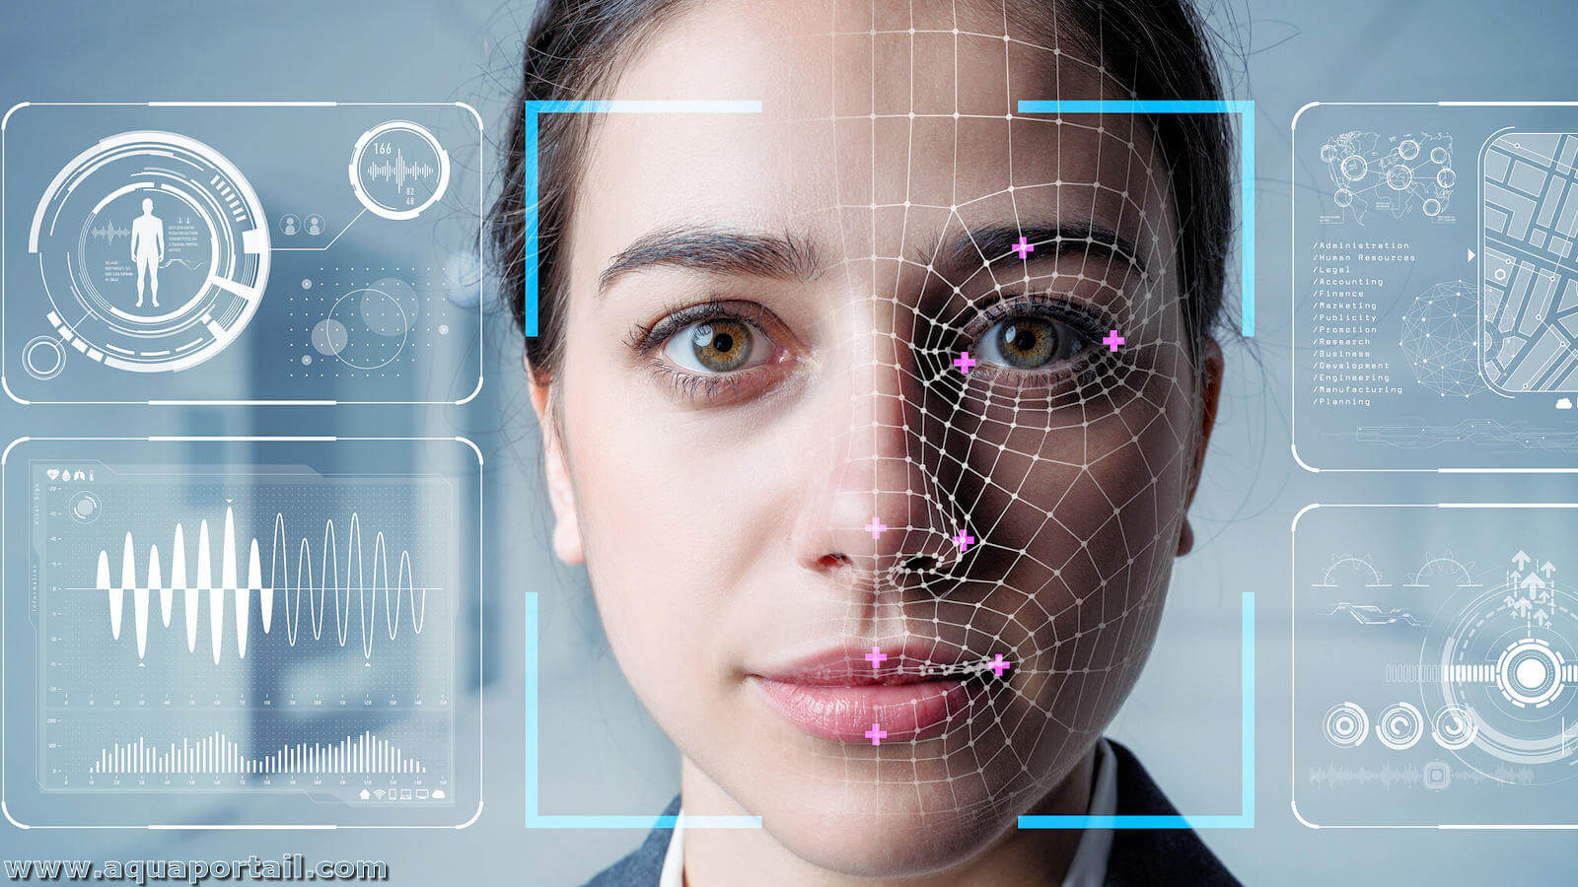
Motivation:
SAT (Sociétés des Arts Technologiques de Montréal)
Entraîner un réseau de neurones convolutifs
Enjeux biométriques & pose estimation

Slide 4
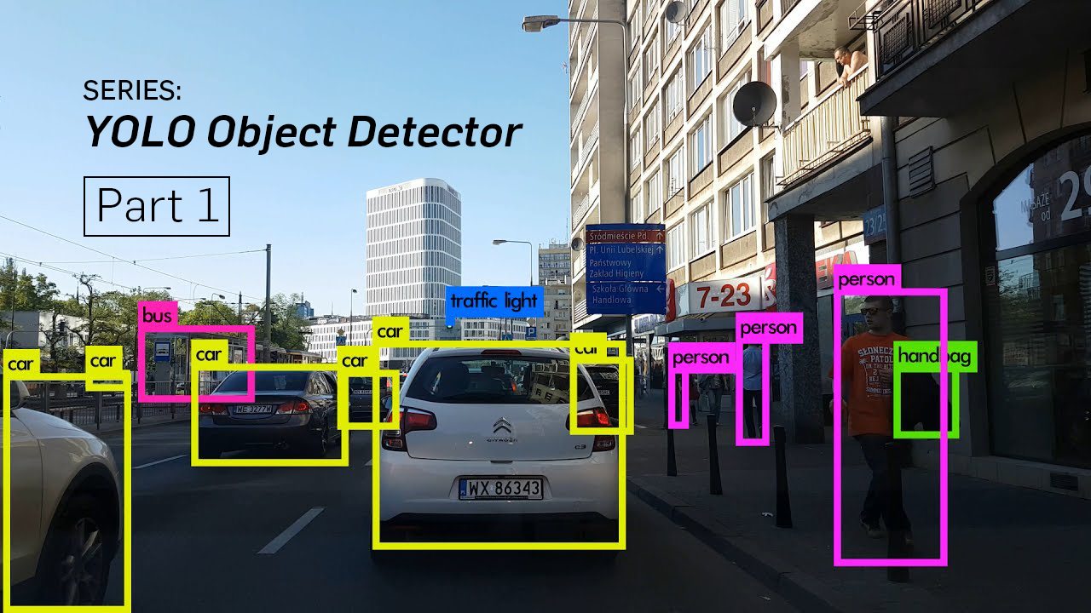
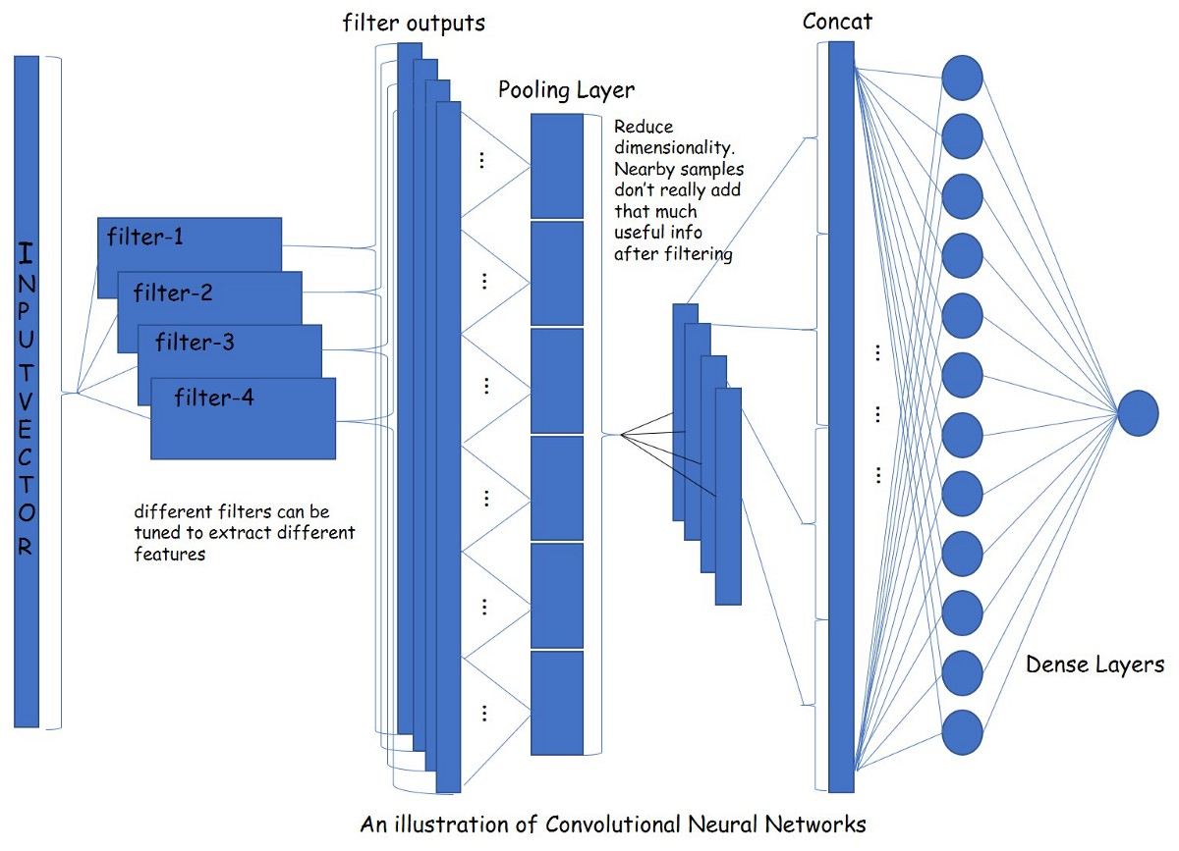
Description du Projet
Quoi:
Détection/classification des objets et des humains en temps réels
Problème de régression avec un apprentissage supervisé
Réseaux de neurones convolutifs (CNN)
YOLO ou R-CNN
Objectifs :
- Choisir le meilleur modèle
- Entrainer, valider et tester
- Tester en situation temps réel

Slide 5
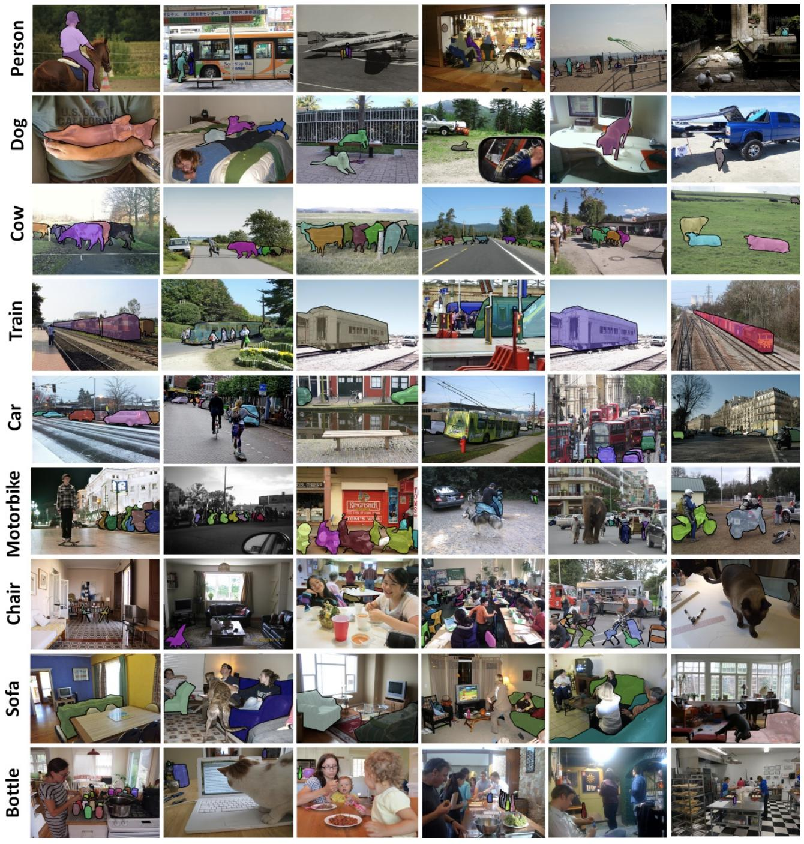
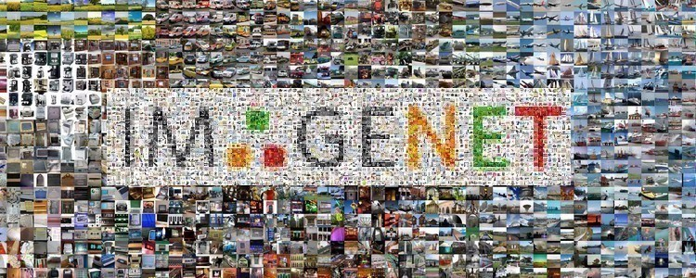
Comment:
Plan de projet
1 semaine d’étude de faisabilité et des datasets : COCO / ImageNet
1 mois pour étudier la littérature et rédiger le rapport sur la littérature
1 mois pour développer et entrainer le modèle puis rédiger le rapport d’expérience
1 semaine de test et optimisation en situation

Slide 6


Points critiques
Première approche du Deep Learning
Ressource GPU
Instagram API Dataset
Probabilité de succès: 60%
Projet fonctionnel
Projet performant
Projet optimisé
Merci à vous !

